Slide 1
问题求解与算法

Slide 2
第九章 问题求解与算法
9.1 问题求解
9.2 程序与算法
9.2.1 程序
9.2.2 算法的概念
9.2.3 算法的表示
9.3 算法设计的基本方法
9.3.1 枚举法
9.3.2 迭代
9.3.3 排序
9.3.4 查找
9.3.5 程序设计的一般过程
9.3.6 程序设计方法

Slide 3
一、程序
【例9.2】下面是某一个学校颁奖大会的程序：
● 主持人宣布颁奖会开始，介绍出席颁奖会的领导
● 校长讲话
● 领导宣布获奖名单
● 领导颁奖
● 获奖代表发言
● 主持人宣布大会结
按一定的顺序安排的工作即操作序列
描述完成某项功能所涉及的对象和动作规则
计算机学科中,程序描述了计算机处理数据、解决问题的过程

Slide 4
什么是程序？
【例9.2】下面是某一个学校颁奖大会的程序：
● 主持人宣布颁奖会开始，介绍出席颁奖会的领导
● 校长讲话
● 领导宣布获奖名单
● 领导颁奖
● 获奖代表发言
● 主持人宣布大会结
按一定的顺序安排的工作即操作序列
描述完成某项功能所涉及的对象和动作规则
计算机学科中,程序描述了计算机处理数据、解决问题的过程

Slide 5
【例9.3】教师节到了，要对教龄满30年的教职工发荣誉证书，
要求从存放教职工档案的 “d:\zg.dat” 文件中，
显示出教龄满30年的教职工的姓名和所在部门。
C语言程序如下：
#include "stdafx.h"
#include <stdlib.h>
int main( )
{ char xm[80], char bm[80];
int jl;
FILE *fp;
fp=fopen("d:\\zg.dat","r");
while(!feof(fp))
{ fscanf(fp,"%s",xm);
fscanf(fp,"%s",bm);
fscanf(fp,"%d",&jl);
if (jl >= 30) cout<<"姓名："<<xm<<"所在部分："<<bm<<endl;
}
fclose(fp);
return 0;
}

Slide 6
程序包括两方面的内容：
（1）对数据的描述：指定欲处理的数据类型和数据的组织形式，也就是数据结构。
  例如教职工的姓名, 部门, 教龄等都具有相应的数据类型
  文件d:\zgxx.txt指定了数据的组织形式。
（2）对操作的描述:指定操作步骤，
  例如fopen打开文件、fscanf读入数据、if判断是否满足条件等。
  这些操作的先后顺序以及它们所作用的数据，要遵守一定的规则，即求解问题的的算法。
程序=数据结构+算法

Slide 7
二 算法的概念
1 什么是算法?
计算机来解决的某一类问题的方法或步骤
算法是程序的核心
例:小球称重
9个编号小球中有一个的质量偏小，其余的质量标准。用一天平,无需砝码，检出质量偏小的小球。

Slide 8
二 算法的概念
1 什么是算法?
计算机来解决的某一类问题的方法或步骤
算法是程序的核心
例:小球称重
9个编号小球中有一个的质量偏小，其余的质量标准。用一天平,无需砝码，检出质量偏小的小球。

Slide 9
解法一：9个小球分成5堆：（1,2）,（3,4）,（5,6）,（7,8）,（9）
解法二：可将9个小球分成3堆进行称量, (1,2,3),(4,5,6),(7,8,9),若1,2相等,则称量第三堆中,否则对偏轻的一堆继续称量。
解法三：先将小球分成（1，2，3，4）与（5，6，7，8）两堆，若两堆的质量的相等则偏小的小球是第9个，否则将偏轻的小球分成两堆进行称量。
哪种方法称量次数最少?

Slide 10
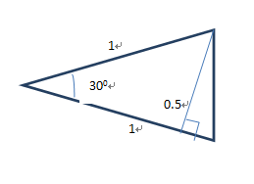
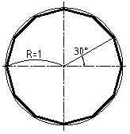

算法步骤：
①量出圆的半径R
②做圆的内接正n边形
③求小三角形的面积△S
④求圆的内接正n边形面积S= △S ×n
⑤求圆周率=S/R/R
⑥结束
例:圆周率的计算
(1)割圆法
S正12边形=12 × △S=4
公元3世纪，刘徽利用“割圆术”，也就是利用圆内接正六边形算起，依次将边数加倍，一直算到内接正3072边形的面积，从而得到圆周率的近似值为=3.1416，祖冲之把圆周率精确到小数点后15位
圆周率= S正12边形/R/R=3

Slide 11
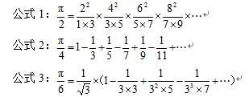
(2)利用求圆周率公式
同一个问题，可用不同的算法来求解
算法不同，求解的效率不同
选择效率高、容易理解和编程实现的算法

Slide 12
2 算法的两个要素
算法是由操作与控制结构两个要素组成
（1）操作
①算术运算：加、减、乘、除等。
②关系运算：大于、大于等于、小于、小于等于、等于、不等于等。
③逻辑运算：与、或、非等。
④数据传送：输入、输出、赋值等。

Slide 13
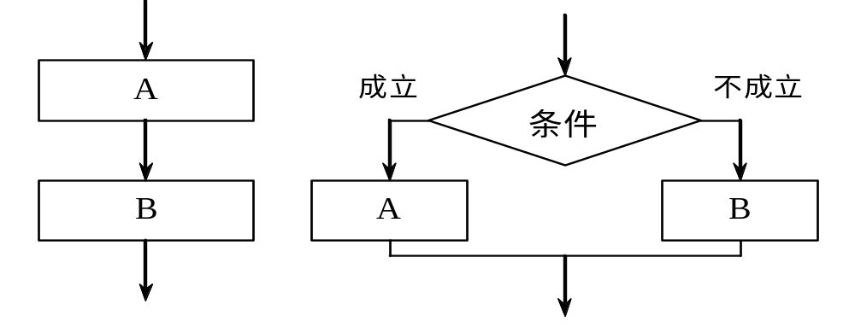
（2）控制结构
各操作之间的执行顺序
顺序结构、选择结构、循环结构，称为算法的三种基本结构
(b)选择结构
(a)顺序结构

Slide 14
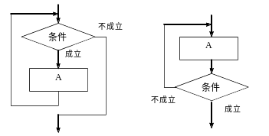
(c)当型循环结构 (d)直到型循环结构

Slide 15
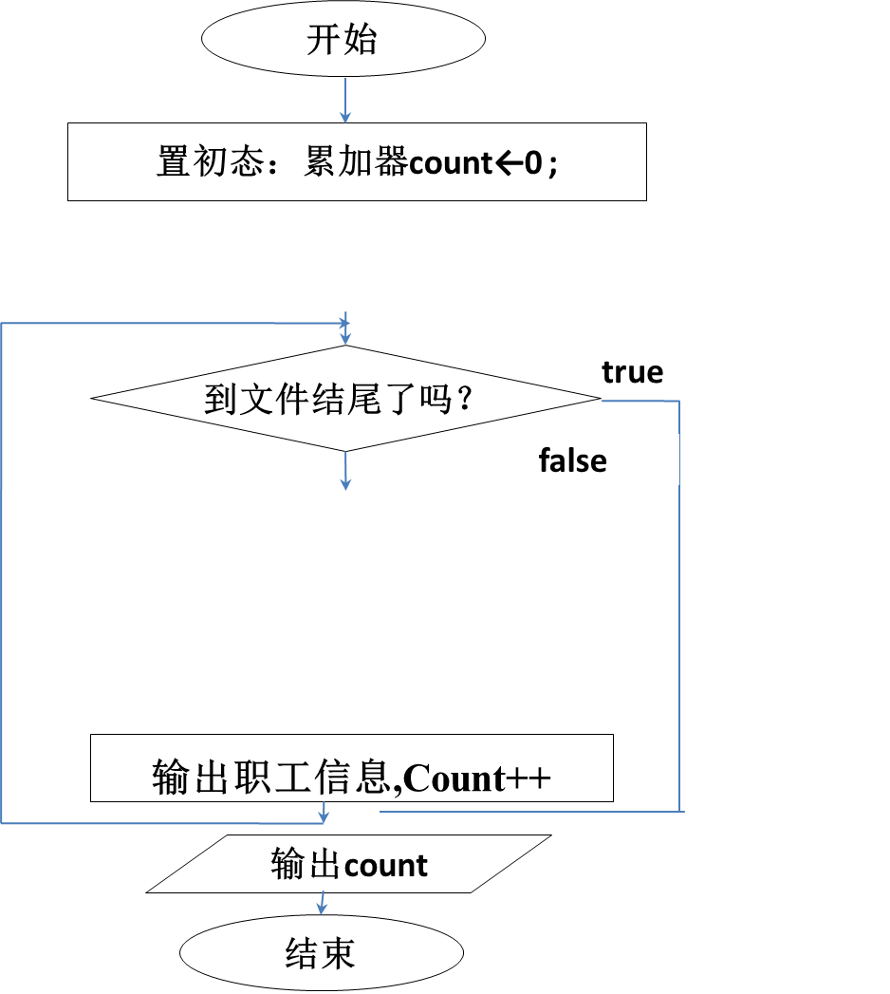
从整体上看是顺序结构
打开文件
从文件中读入一行
当型循环
false
教龄>30且性别为女？
true

Slide 16




3 算法的特点
有穷性 任意一个算法在执行有穷个计算步骤后必须终止。
每一个计算步骤，必须是精确地定义、无二义性
可行性 有限多个步骤应该在一个合理的范围内进行
输入 一般有0个或多个输入，它们取自某一特定的集合。
输出 一般有若干个输出信息，是反映对输入数据加工后的结果。

Slide 17
4 算法的分类
（1）数值计算算法
  用于科学计算
  特点是少量的输入、输出，复杂的运算。
  例如：计算圆周率，积分
（2）非数值计算算法
  对数据的管理
  特点是大量的输入、输出，简单的算术运算
  和大量的逻辑运算。
  例如：排序 查找替换
随着计算机技术的发展和应用面的普及，非数值计算算法涉及面更广，研究的任务更重。

Slide 18
5 算法的表示
自然语言
传统流程图
伪代码
计算机语言

Slide 19
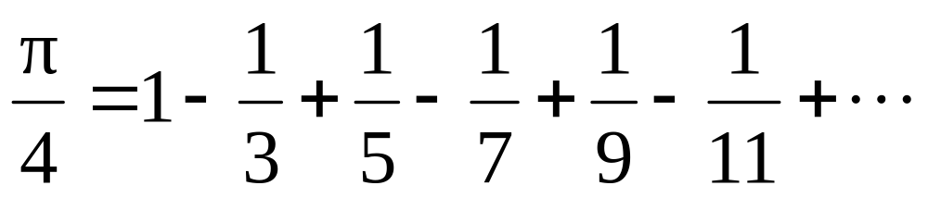
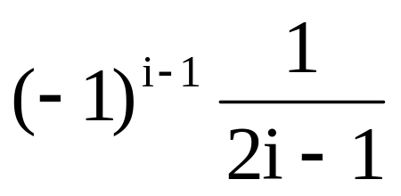
利用求圆周率公式 计算圆周率
分析:对通项式：t_{i}= ，
i=1，2，… ，进行累加，直到某项t_{i}绝对值小于精度即|t|<10⁻⁸为止。

Slide 20
自然语言
①置初态：累加器pi←0，计数器i←1，第1项t←1，正负符号变化s←1；
②重复执行下面的语句，直到某项绝对值小于精度，转③；
    •求累加和：pi←pi+t；
    •为下一项作准备：i←i+1、s←-1*s、t←s*1/(2*i-1)；
③输出：显示结果pi*4。
④结束
优点:
通俗易懂
缺陷：
（1）不太严格，易产生歧义性。
（2） 繁琐、冗长，并且很难清楚地表达算法的逻辑流程，不直观。

Slide 21
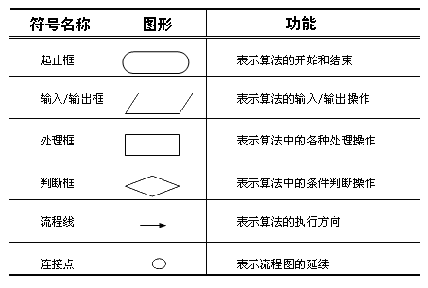
传统流程图
采用一些图框、线条以及文字说明来形象地、直观地描述算法处理过程。

Slide 22
优点:较好的体现程序设计的逻辑
计算圆周率的流程图
开始
pi←0 ; s←1
i←1; t←1
|t|≥10⁻⁸
false
true
pi←pi+ t
s←-1*s
i←i+1
t←s*1/(2*i-1)
缺陷：制作费时
输出pi*4
结束

Slide 23
伪代码:用介于自然语言和计算机语言之间的文字和符号来描述算法。
有如下简单约定：
  用Begin开始、End结束；
  每一条指令占一行
  “//”标志表示注释
  输入/输出以Input/Print表示；
  用“←”表示赋值； 用缩进表示代码块结构，块中多句语句用一对{}括起；
  数组形式：数组名[下界‥上界]；数组元素：数组名[序号]；
  一些函数调用或者处理简单任务可以用一句自然语言代替。
BEGIN
pi←0 //变量赋初值
s←1
i←1
t←1
While (|t|≥10⁻⁸)
{
  pi←pi+ t//计算累加和
  s←-1*s
  i←i+1
  t←s*1/(2*i-1)//计算通项
  }
  Print pi*4//输出圆周率值
End

Slide 24
计算机语言
只有用计算机语言编写的程序才能被计算机执行
#include "iostream.h" //文件包含，作用为输入和输出
#include "iomanip.h" //文件包含，作用为输入和输出
#include "math.h" //包含数学函数
void main()
{
int s,i; //s为控制正负号变化，i为第i项
double pi,t; //pi存放累加和项，t当前某项
pi=0;
s=i=1=t;;
while(abs(t)>=0.00000001) //当当前项还没有到达精度，继续求和
{
pi=pi+ t; //求和
s=-1*s; //为下一项作准备，符号变化/
i++; //
t=s*1.0/(2*i-1); //下一项值
}
cout<<setprecision(8)<<pi*4<<endl;
}
必须严格遵循所选择的编程语言的语法规则

